Slide 1


TURISMO SOSTENIBLE Y
LA SELVA CENTRAL
DIA MUNDIAL DEL TURISMO 27 DE SEPTIEMBRE 2025
Expositor invitado
Lic. Mg. y doctorando en Turismo
Carlos Villena Lescano

Slide 2
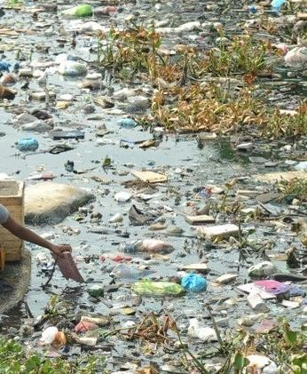
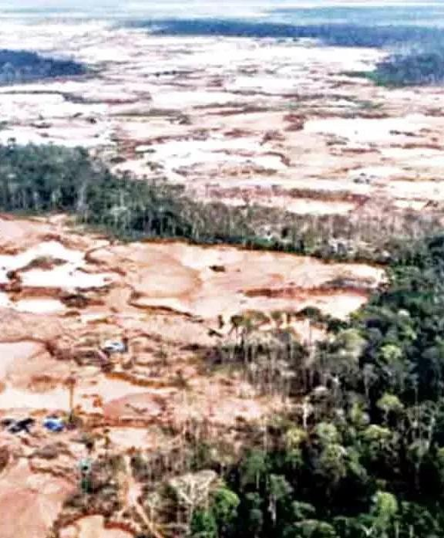
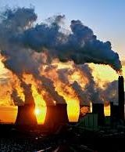
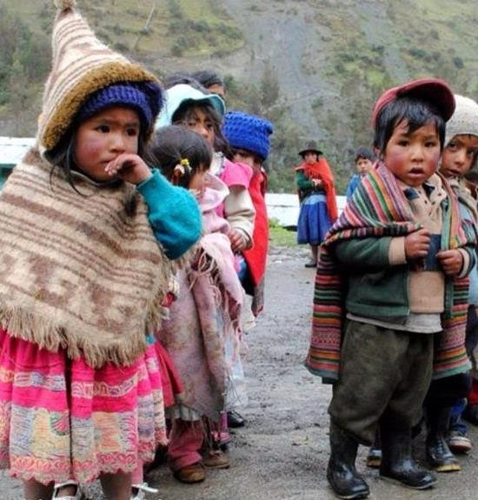
¿CUÁL ES EL PROBLEMA A RESOLVER EN
EL PERÚ Y EL MUNDO?

Slide 3




LAS LUCES ROJAS ESTÁN PRENDIDAS
Las reflexiones de la hora actual sobre el futuro del planeta tienen el carácter de suicidio inminente, choque frontal y destrucción en marcha.
No es un presagio de mal agüero. Es una muy fuerte campanada para despertar y actuar desde que las Naciones Unidas difundieran el Informe Brundtland de 1987 conocido como: Our Common Future.

Slide 4
¿QUÉ PASARÁ EN EL PERÚ Y EL MUNDO EN EL 2030?
ALGUNOS CASOS
Incremento de la población mundial. + de 8 mil millones 500
La población mundial
de 0 a 15 años
representará al 24%.
Más de 41 mega ciudades con + de 10‘ de h. entre ellas Lima.
El 57% del bosque amazónico estará en estado de amenaza en el 2050.
Incremento de la temperatura. En – de 30 años la temperatura será entre 0.5 y 1°C más alta.
Más de 1000 millones de personas podrían sufrir escasez de agua.
Cerca del 50% de los trabajos podrían ser automatizados.

Slide 5








¿QUÉ ES EL DESARROLLO SOSTENIBLE PARA LAS NACIONES UNIDAS?
Crecimiento económico.
Inclusión social
Protección del medio ambiente.

Slide 6

SATISFACER LAS NECESIDADES DE LAS ACTUALES GENERACIONES Y LAS DE LAS VENIDERAS

Slide 7
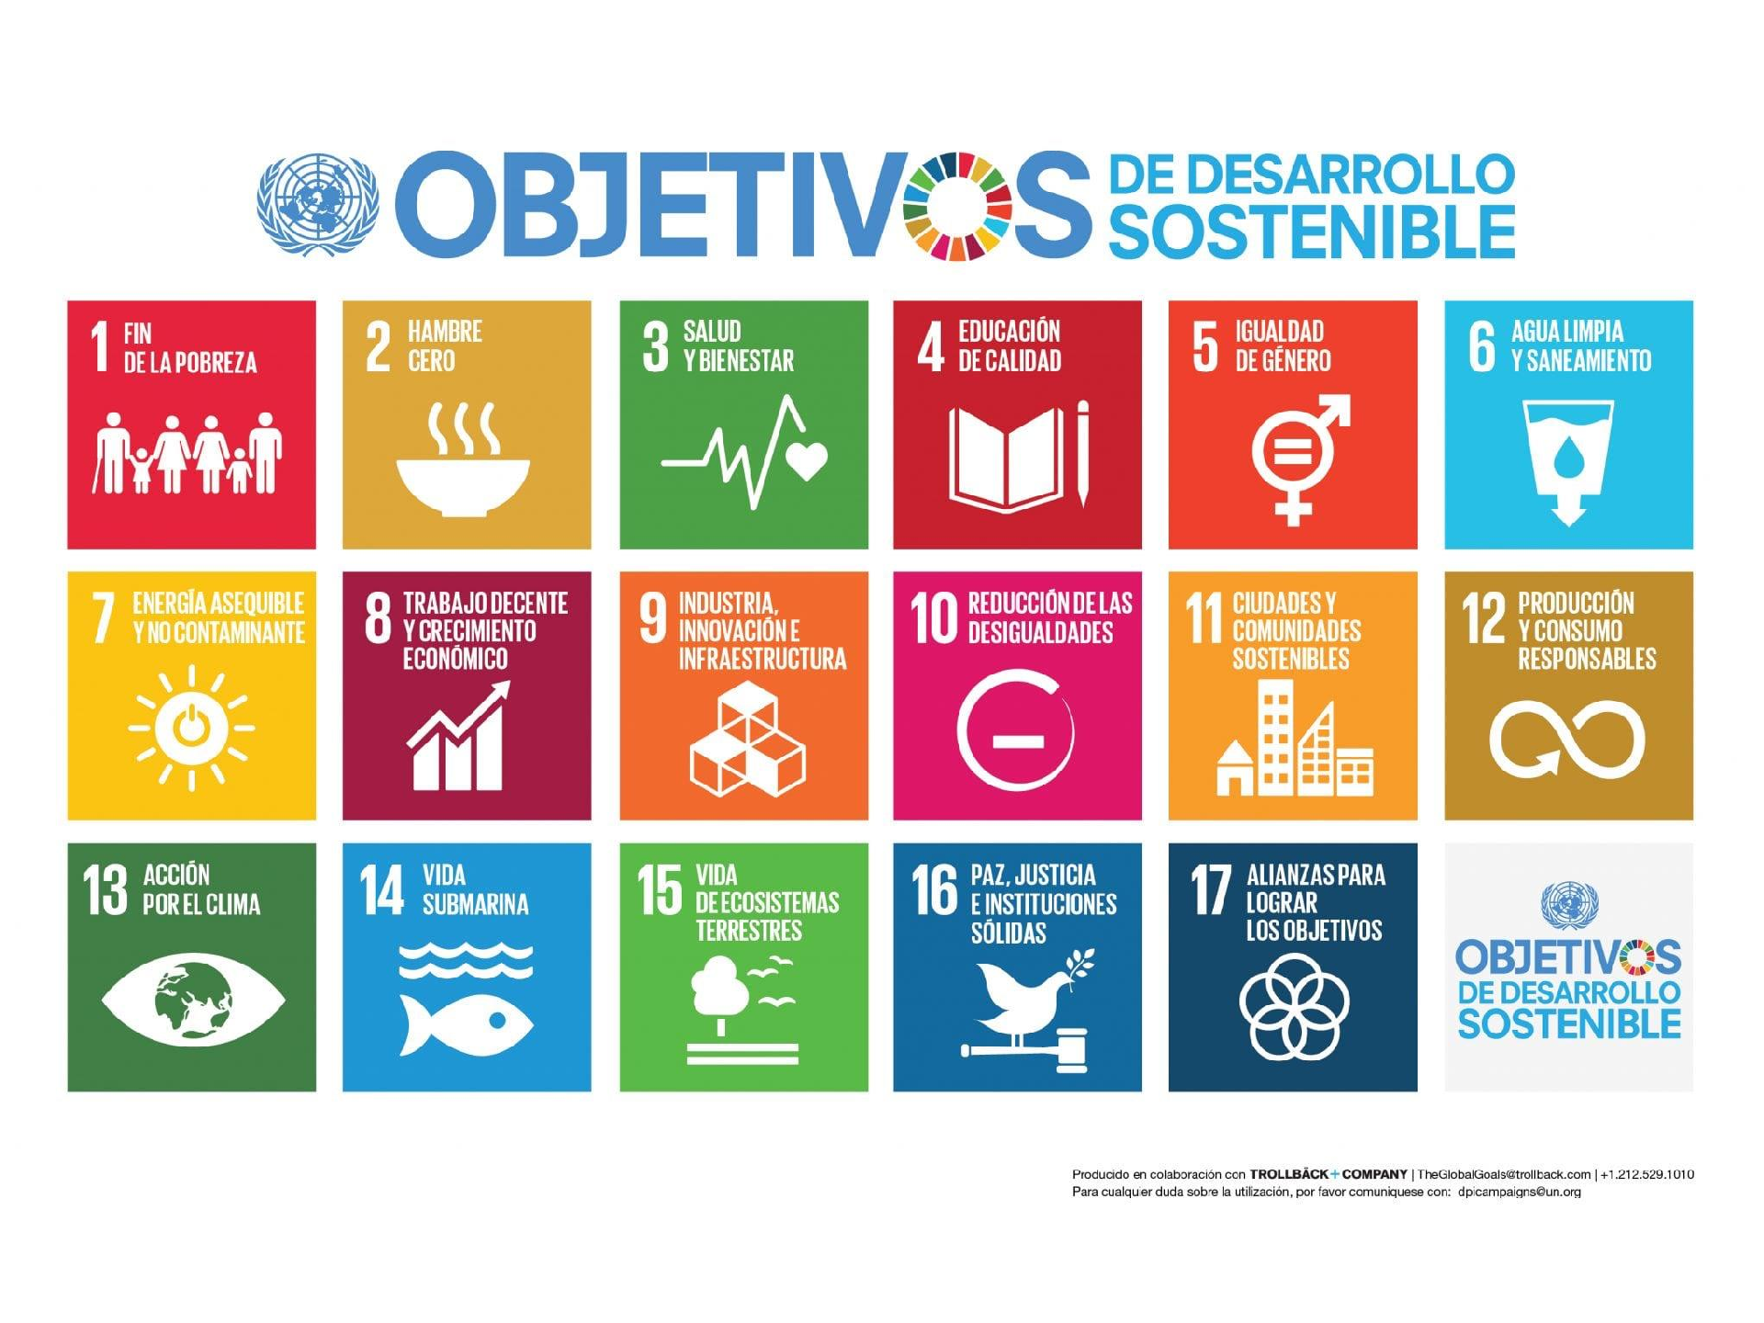

Slide 8
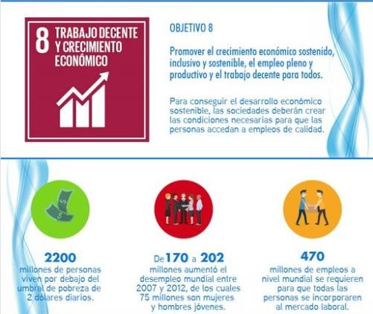

Slide 9
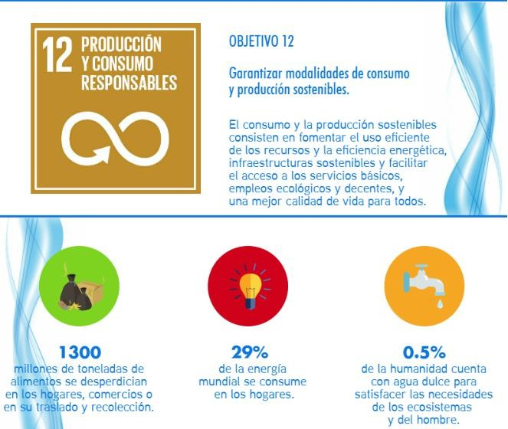

Slide 10
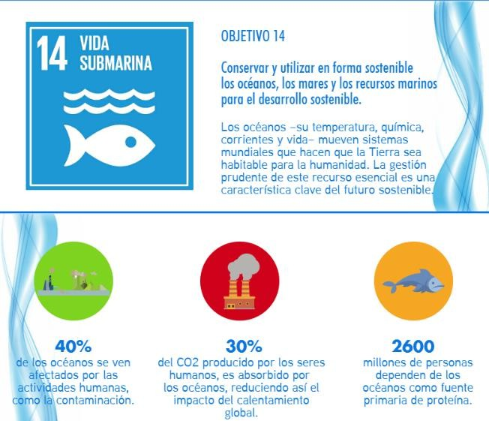

Slide 11

Mirando el 2030 o más. ¿Qué propongo?
La selva central para el
turismo.
Lo que dicen las normas.
Las normas y el proyecto de nueva ley general de turismo.
  Las Zonas Especiales de Desarrollo Turístico.
    La propuesta.

Slide 12
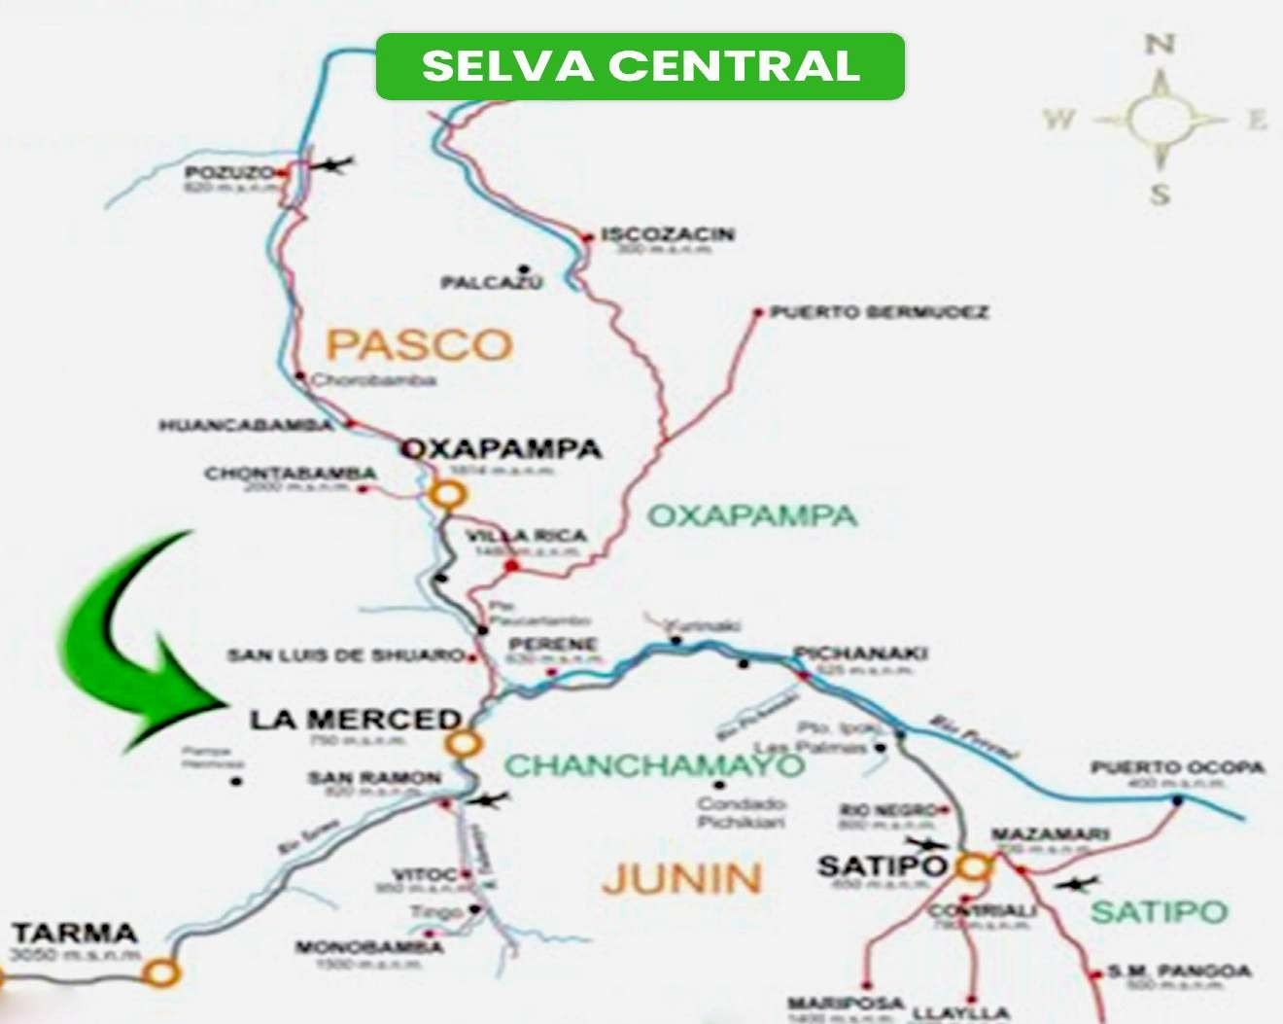

Slide 13
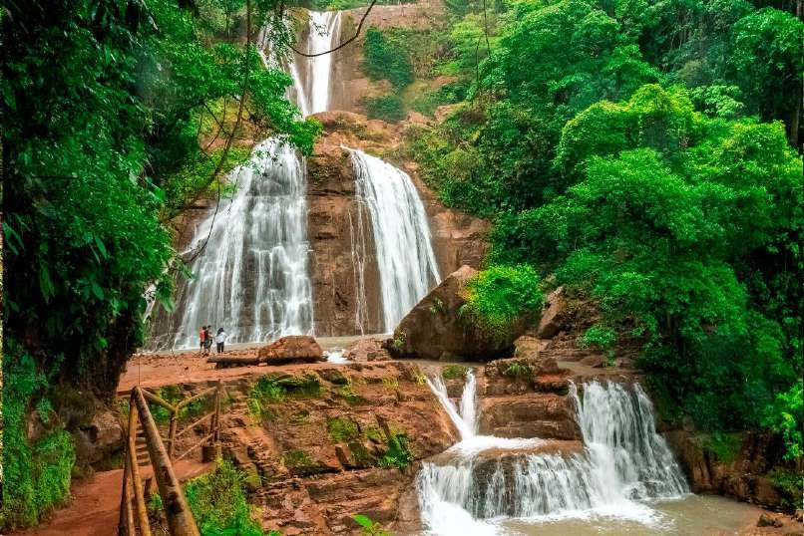
Breves antecedentes de la selva central, el
turismo y la ley
No hay antecedentes específicos sobre el desarrollo del turismo en la selva central. Solo se tiene documentos como inventarios y PERTURES de Junín y Pasco.
Los PERTUR de Junín y Pasco cuyo plazo de existencia caduca el 2025.
No hay un estudio específico de destino, corredor o zona de desarrollo turístico.
Se sigue el mal de todos los males. Planes según el área política de las regiones. No para competir.

Slide 14
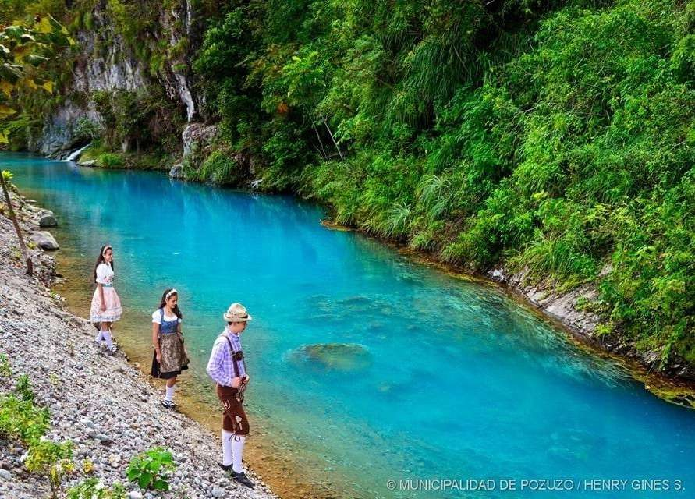
La ley aprobada. Hay que aprovechar de ella.
El Capítulo III crea las ZEDT. ¿Qué son?
Áreas delimitadas con vocación sostenible, susceptibles de generar inversiones y empleo en destinos turísticos priorizados.
Cuentan con condiciones especiales y distintas a otros destinos para ofrecer incentivos tributarios en ellas.
Cuentan con inf. básica y planta turística
Se asegura la sostenibilidad, inversión y
empleos locales.
Propicia la participación del sector privado para formular proyectos.

Slide 15
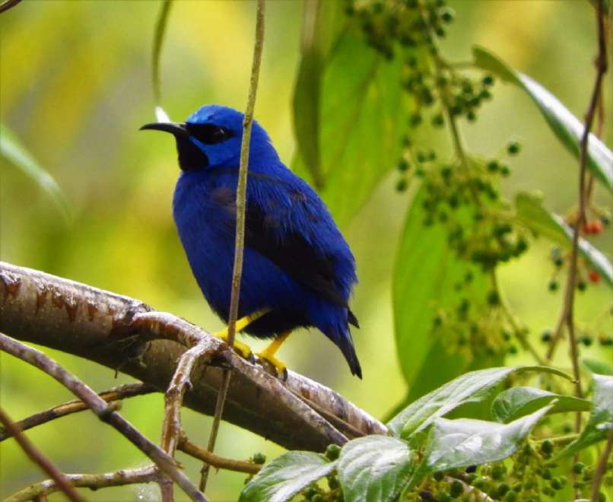
¿Qué incentivos se proponen para la inversión privada por 15 años?
Estarán exonerados del Impuesto a la Renta en forma progresiva de 0 a 15% pagaderos 15 años.
Se debe de promover la fuerza laboral
local.
También hay incentivos para inversiones fuera de las ZEDT en forma de depreciaciones, deducciones, gastos y recuperación anticipada del IGV por un monto mínimo de 1 millón de US$.

Slide 16
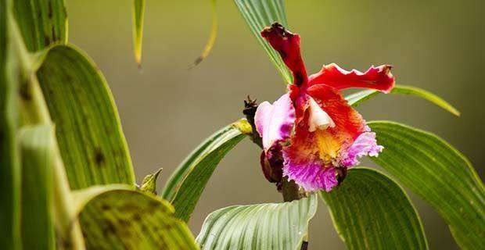
¿Qué problemas ha de ayudar a resolver el turismo?
En lo que le corresponde, atenuar la pobreza y pobreza extrema tanto en Junín como Pasco así como los índices de desnutrición, anemia y subempleo cuyas cifras negativas son de un país en guerra. MIDIS. https://app.midis.gob.pe/redinforma/Upload/ regional/Junin.pdf
Mejorar la conectividad terrestre y aérea. Infraestructura y servicios básicos.
Atenuar la deforestación y tala ilegal.

Slide 17
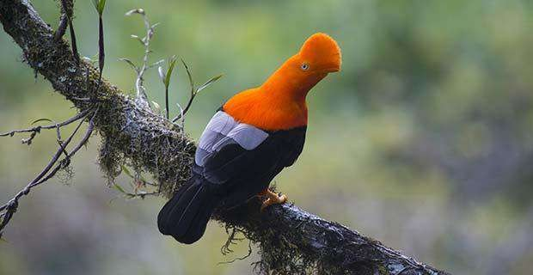
La propuesta
Tenemos ejemplos de países que han construido destinos con proyectos integrando distritos, regiones, estados, etc.
Tren Maya de México. 5 Estados.
Languedoc- Rousillon. Francia. 2 provincias.
COPESCO. Perú. 2 departamentos.
Cataratas de Iguazú. 3 países: Brasil. Argentina y Paraguay .
Grandes lagos de África: 6 países: Kenia, Tanzania, Congo, Burundí , Rwana y Uganda.
https://www.alloprof.qc.ca/en/students/vl/geogra phy/tourist-region-the-african-great-lakes-g1027

Slide 18
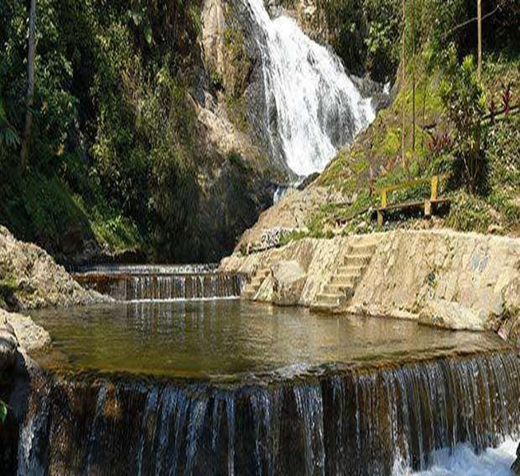
La propuesta. Primero la demanda.
De Tarma a Pozuzo.
44 millones de viajes por T. Interno 2024. (3 millones de peruanos) El 64% vive en Lima. Gasto promedio por viaje: S/ 643.
Su NSE es A y B y pertenecen a X e Y.
. El 69% viaja en familia y en parejas.
. La región centro emergió como el principal destino para los vacacionistas peruanos. 45%
. El 54% viajó por T. de Naturaleza, el 47% T. gastronómico, T. Cultural 46 y T. de Aventura 27%

Slide 19
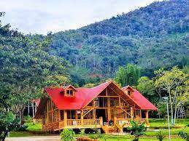
La oferta. ¿Cómo debe de presentarse al mercado?
Al menos 3 circuitos vinculados con los segmentos de demanda más valorados: Naturaleza, Aventura, Gastronomía y TRC.
El principio de la sostenibilidad va primero.
Todos los servicios en operación están mejorados
Conectividad terrestre y aérea.
Seguridad a toda prueba.
Todos los servicios brindados por su fuerza laboral
están calificados y certificados.
La gestion de este proyecto la conduce profesionales en turismo, la Cámara de Turismo de la Selva Central y, alcaldes.

Slide 20
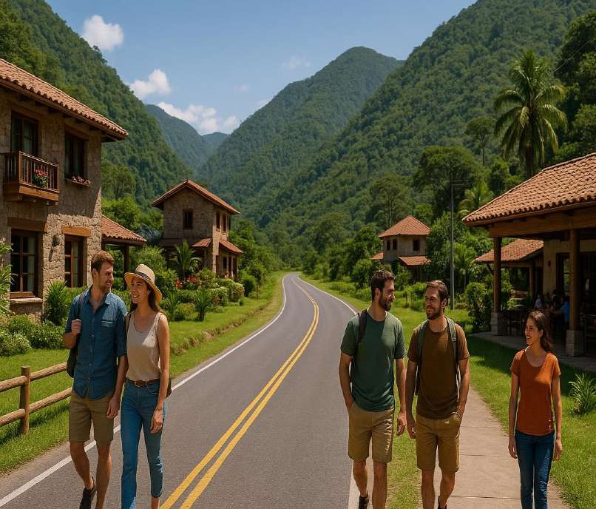
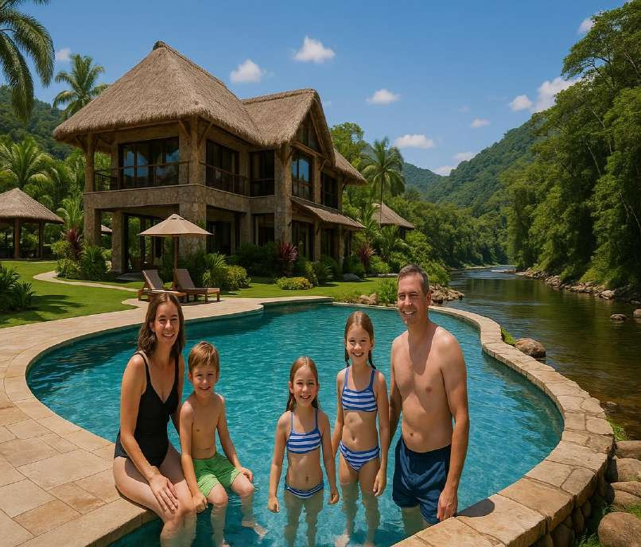
Familias y parejas.

Slide 21
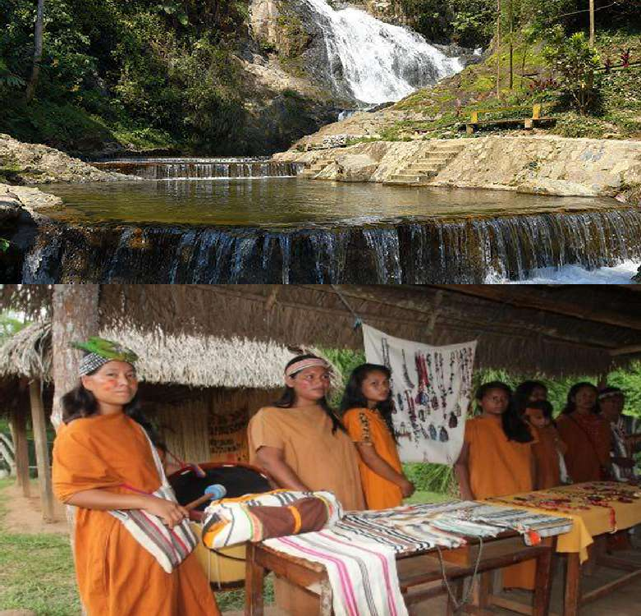
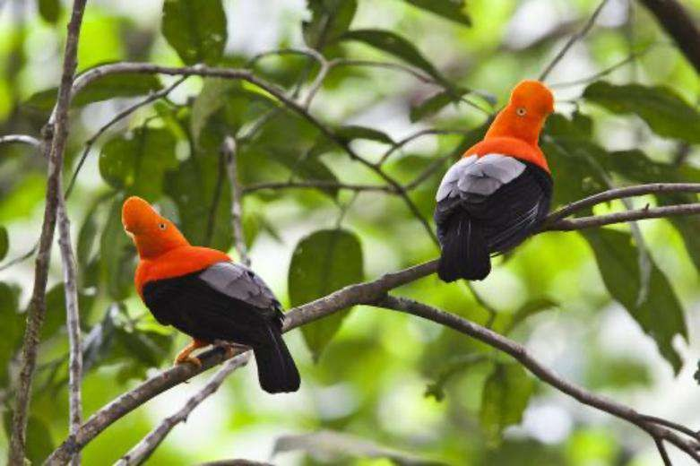
Turismo de Aventura, naturaleza y TRC

Slide 22
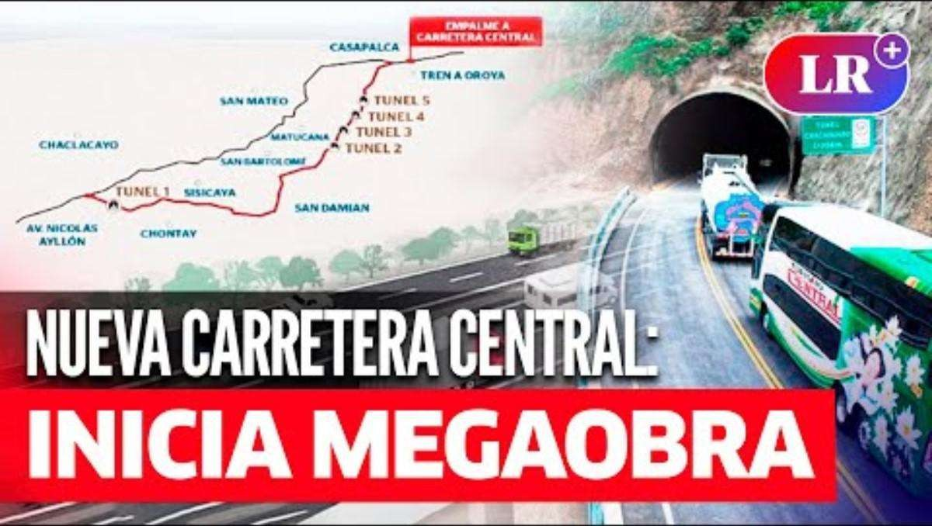
¿Conectividad? Está en camino.

Slide 23
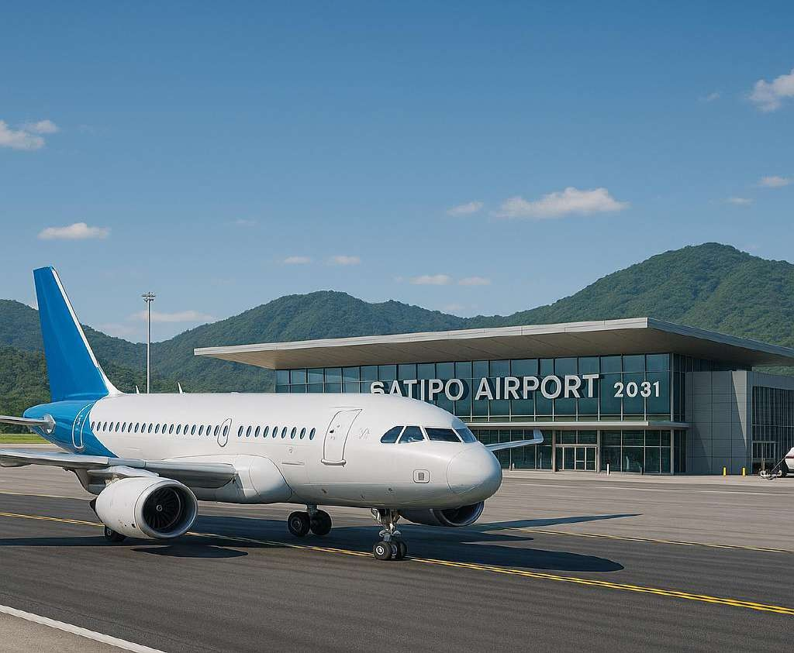
Aeropuerto de Satipo. Solo falta mil metros de pista y terminal.

Slide 24
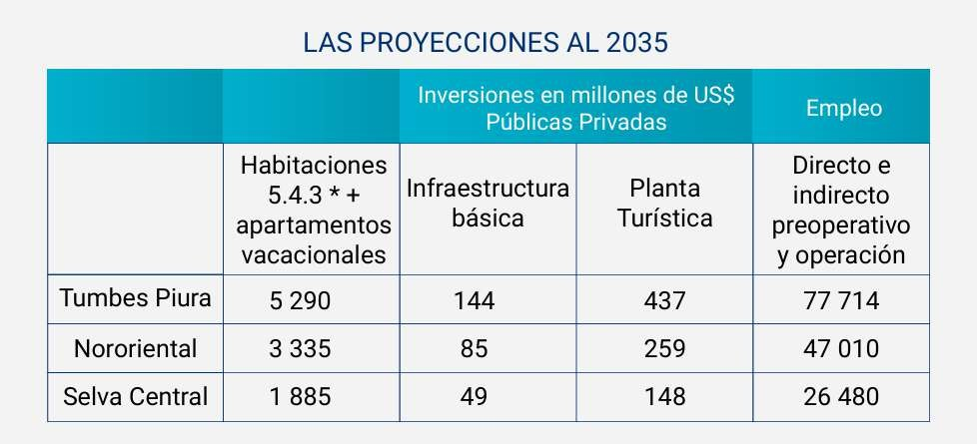
Las cifras

Slide 25
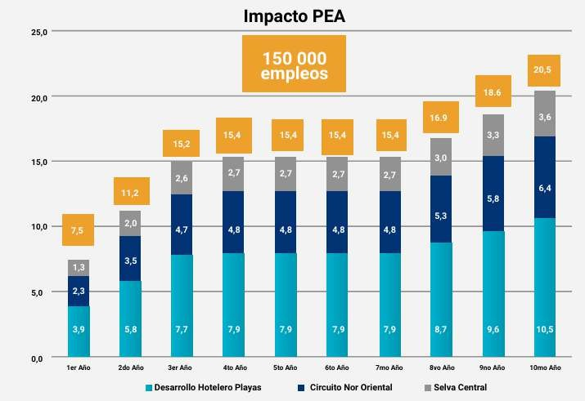

Slide 26
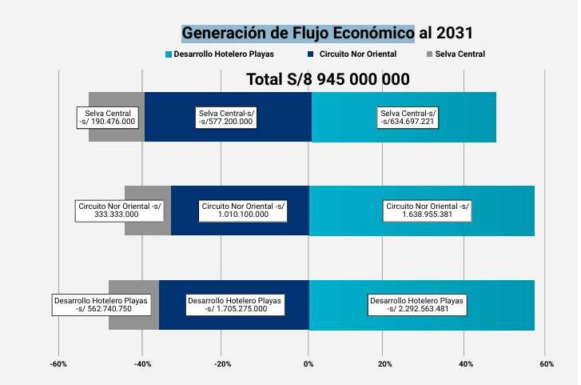

Slide 27
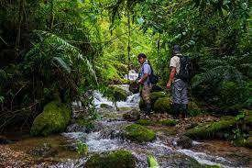
¿Quién hace caminar esta propuesta?
Los políticos que tengan vocación por el turismo: gobierno regional, provincial y local.
La Cámara de Turismo de la Selva
Central. La academia.
Actores independientes y emprendedores.
Con un plan de desarrollo turístico a la mano.

Slide 28
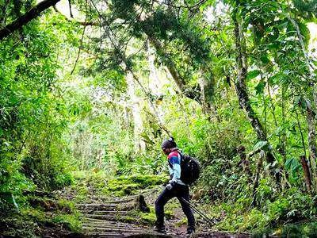
¿Qué hacer? ¿Qué primeros pasos dar?
1. Creer en el proyecto.
2. Convencer a las comunidades de las ventajas del proyecto que beneficiará a sus hijos y nietos.
3. Convencer a las autoridades las de ahora y las que vengan .
4. Si se aprueba la ley de turismo, lograr ante el MINCETUR convertirse en ZEDT.
5. Rodearse de profesionales en turismo y otros que sirvan a esta causa.

Slide 29

Fuentes
Institut français d’études andines. Órdenes y desórdenes en la Selva Central.
https://books.openedition.org/ifea/2546?form
=MG0AV3
Comisión de Comercio Exterior y Turismo.
Congreso de la República. Dictamen aprobado.
https://wb2server.congreso.gob.pe/spley-
portal-service/archivo/Mjg5MTg2/pdf
Reporte anual de indicadores sociales. MIDIS.
Tourist Region: The African Great Lakes. https://www.alloprof.qc.ca/en/students/vl/geo graphy/tourist-region-the-african-great-lakes- g1027
Perfil del Vacacionista Nacional 2013.. PROMPERU.

Slide 30


Slide 31


